Slide 1
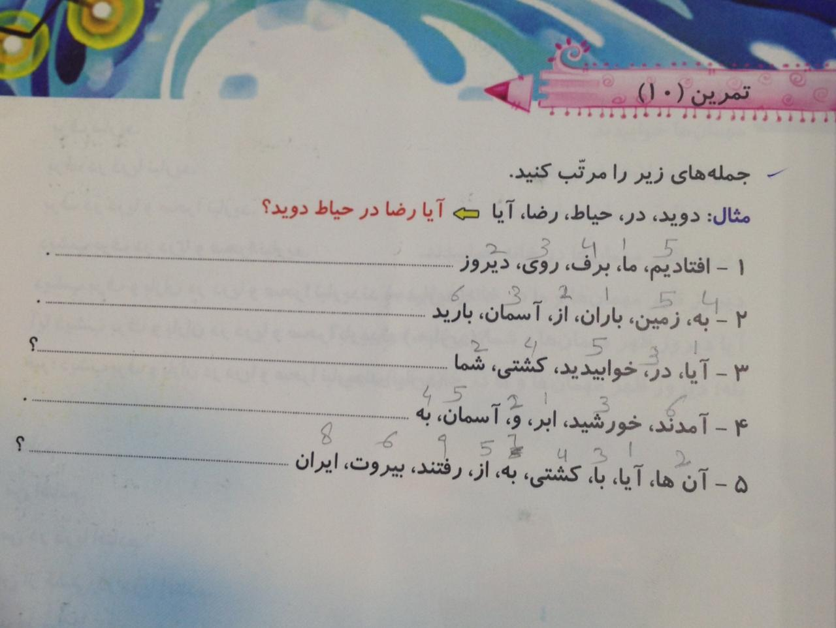
برگ49: تمرین10 (درسِ چھارم)
1۔ ما دیروز روی برف افتادیم۔
2۔ باران از آسمان بہ زمین بارید۔
3۔ آیا شما در کشتی خوابیدید؟
4۔ ابر و خورشید بہ آسمان آمدند۔
5۔ آیا آن ھا با کشتی از بیروت بہ ایران رفتند؟

Slide 2
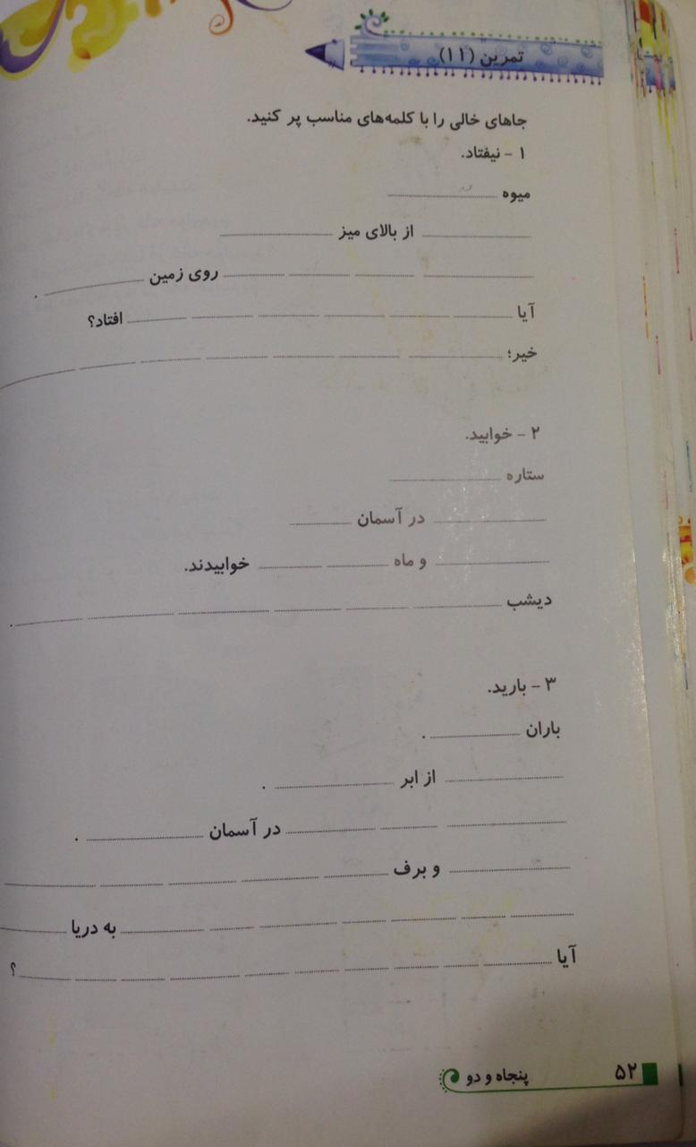
برگ52: تمرین11
نیفتاد: میوہ نیفتاد۔
میوہ از بالای میز نیفتاد۔
میوہ از بالای میز روی زمین نیفتاد۔
آیا میوہ از بالای میز روی زمین افتاد؟
خیر، میوہ از بالای میز روی زمین نیفتاد۔
خوابید: ستارہ خوابید۔
ستارہ در آسمان خوابید۔
ستارہ و ماہ در آسمان خوابیدند۔
دیشب ستارہ و ماہ در آسمان خوابیدند۔
بارید: باران بارید۔
باران از ابر بارید۔
باران از ابر در آسمان بارید۔
باران و برف از ابر در آسمان باریدند۔
باران و برف از ابر در آسمان بہ دریا باریدند۔
آیا باران و برف از ابر در آسمان باریدند؟

Slide 3
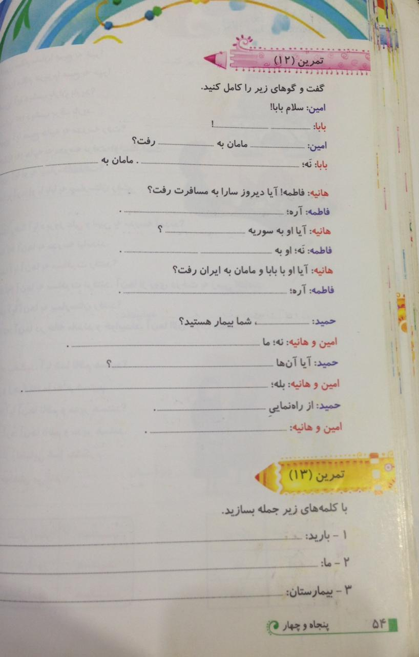
برگ54: تمرین12
بابا: سلام عزیزم!
امین: دیشب مامان بہ بازار رفت؟
بابا: نہ، دیشب مامان بہ بازار نرفت۔ مامان بہ باغ رفت۔
فاطمہ: آرہ، دیروز سارا بہ مسافرت رفت
ھانیہ: آیا او بہ سوریہ رفت؟
فاطمہ: نہ، او بہ ایران رفت۔
ھانیہ: آیا او با بابا و مامان بہ ایران رفت؟
فاطمہ: آرہ، او با بابا و مامان بہ ایران رفت
حمید: آیا شما بیمار ھستید؟
امین و ھانیہ: نہ، ما تندرست ھستیم۔
حمید: آیا آن ھا ناظم و مدیر ھستند؟
امین و ھانیہ: بلہ، آنھا ناظم و مدیر ھستند۔
حمید: از راہ نمایی شما متشکرم۔
امین و ھانیہ: خواھش می کنیم۔

Slide 4
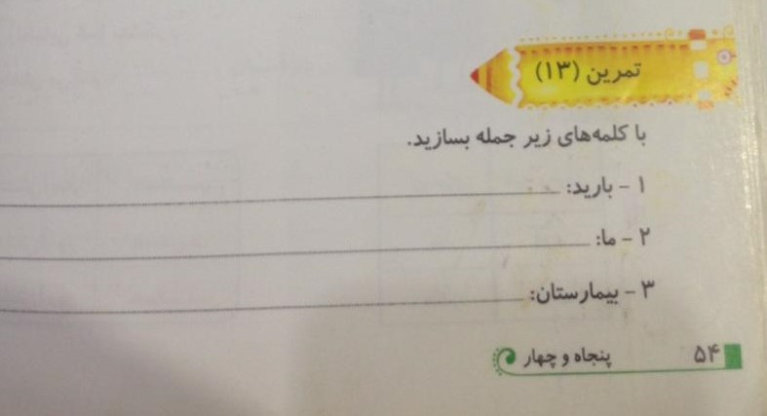
برگ54: تمرین 13
1۔ بارید:
باران از ابر روی زمین بارید۔
2۔ ما:
ما با مامان بہ باغ رفتیم۔
3۔ بیمارستان:
بیمارھا در بیمارستان ھستند۔

Slide 5
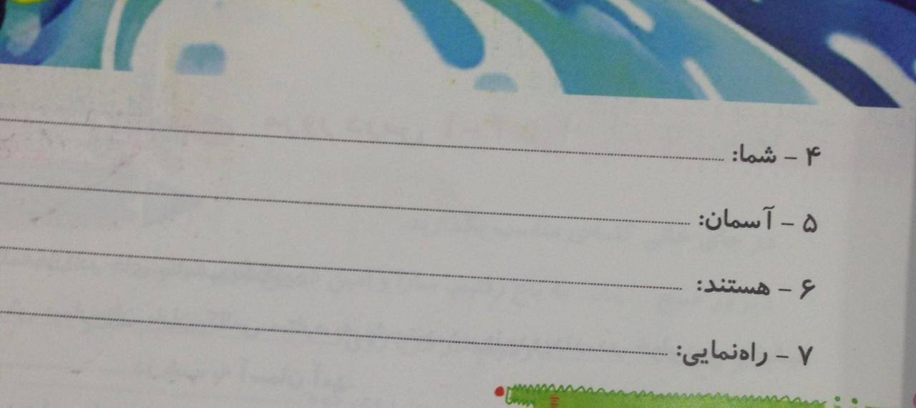
برگ55: تمرین13
4۔ شما:
آیا شما بہ کتاب خانہ رفتید:
5۔ آسمان:
ستارہ در شب بہ آسمان آمد۔
6۔ ھستند:
آن ھا در کراچی ھستند۔
7۔ راہ نمایی:
از راہ نمایی شما متشکرم/ متشکر ھستم۔

